Slide 1
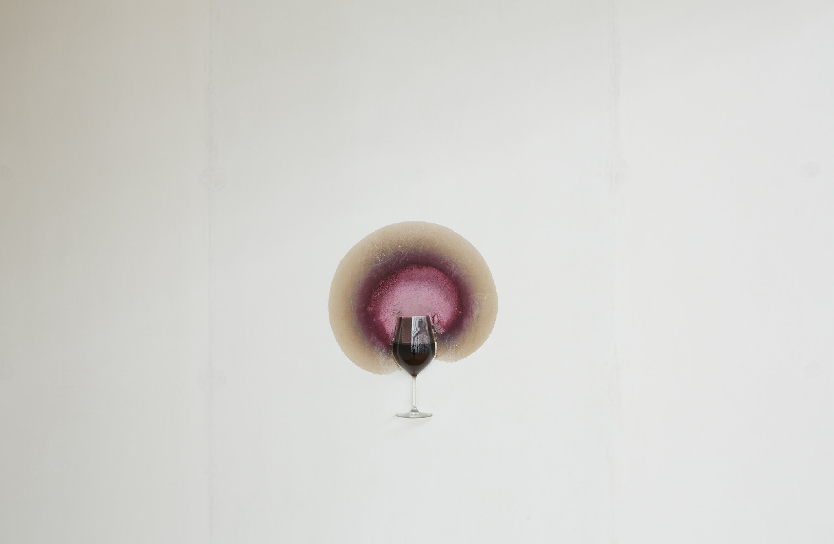
Michel Blazy Le Mur qui boit du vin, 2014
Courtesy Fondation d’entreptise Hermes, Paris © Nacasa & Partners

Slide 2
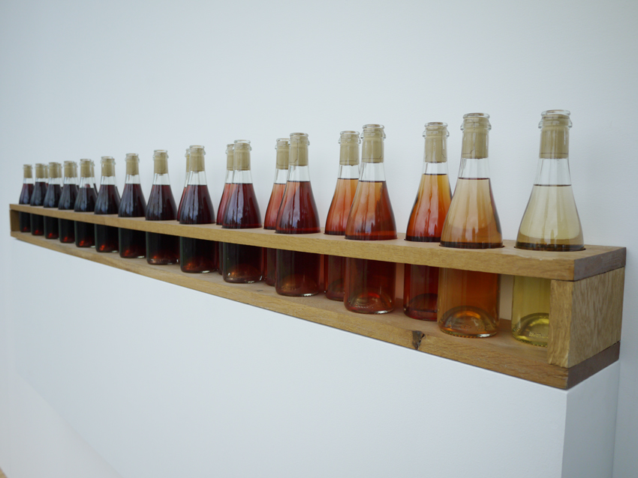
Nicolas Boulard
Nuancier, 2004 - chardonnay, pinot noir, verre, liège - collection FRAC Champagne Ardenne

Slide 3
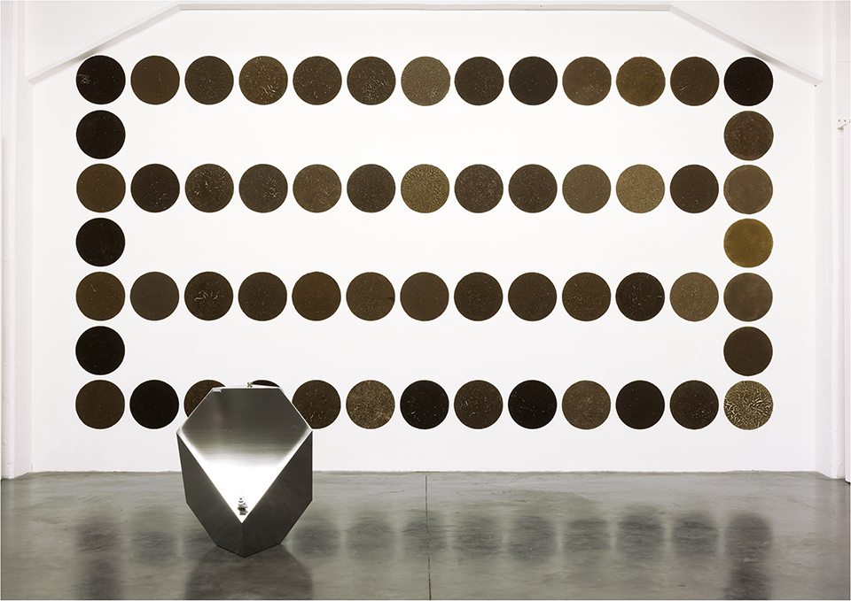
Nicolas Boulard
Fresque – Grands Crus Classés 1855 – Rouges et Cuve mélancolique #1 d’après Albrecht Dürer
Exposition Critique du raisin pur, FRAC Aquitaine, 2016

Slide 4
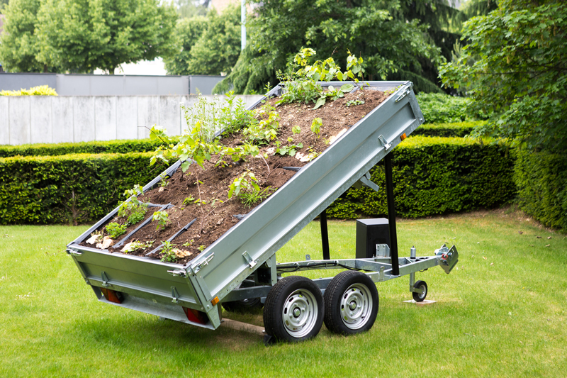
Nicolas Boulard
Clos mobile, remorque, vignes (chardonnay)

Slide 5
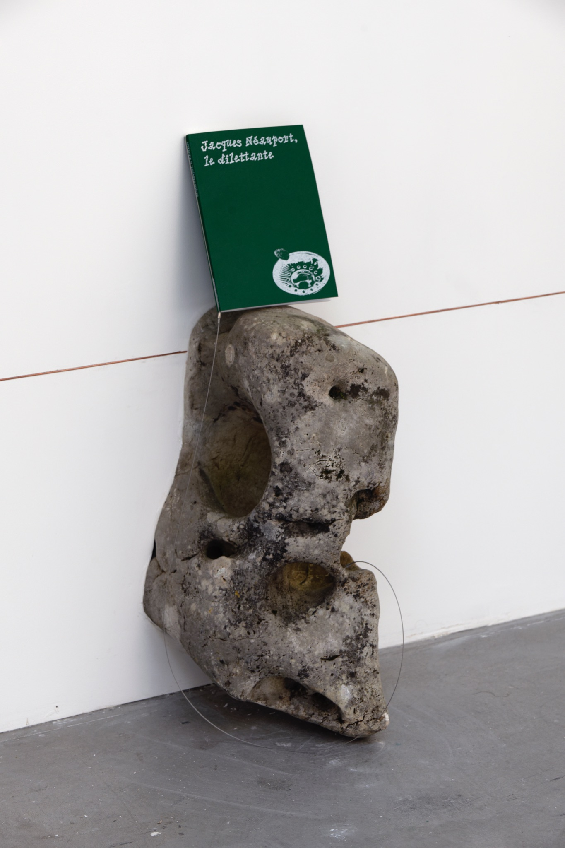
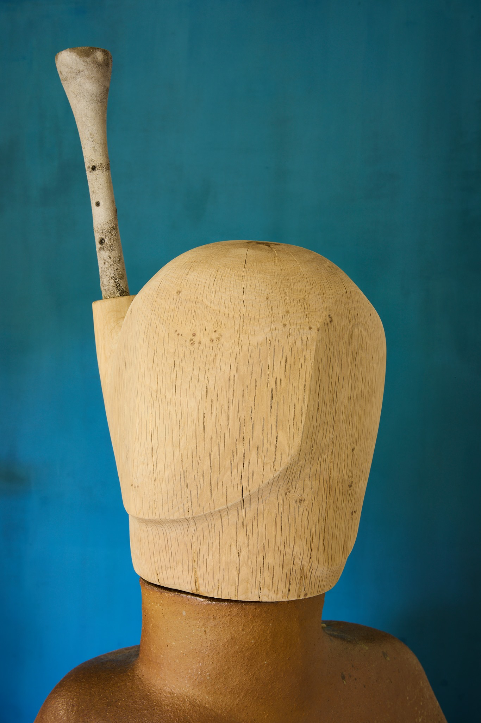
Hélène Bertin, César Chevalier
Les amphores, 2021
Projet sculptural réalisé
avec Caroline Iltis
Hélène Bertin, César Chevalier
Jacques Néauport, Le dilettante, 2021
Exposition Couper le vent en trois, Palais de Tokyo, 2022 photo: Aurélien Mole

Slide 6
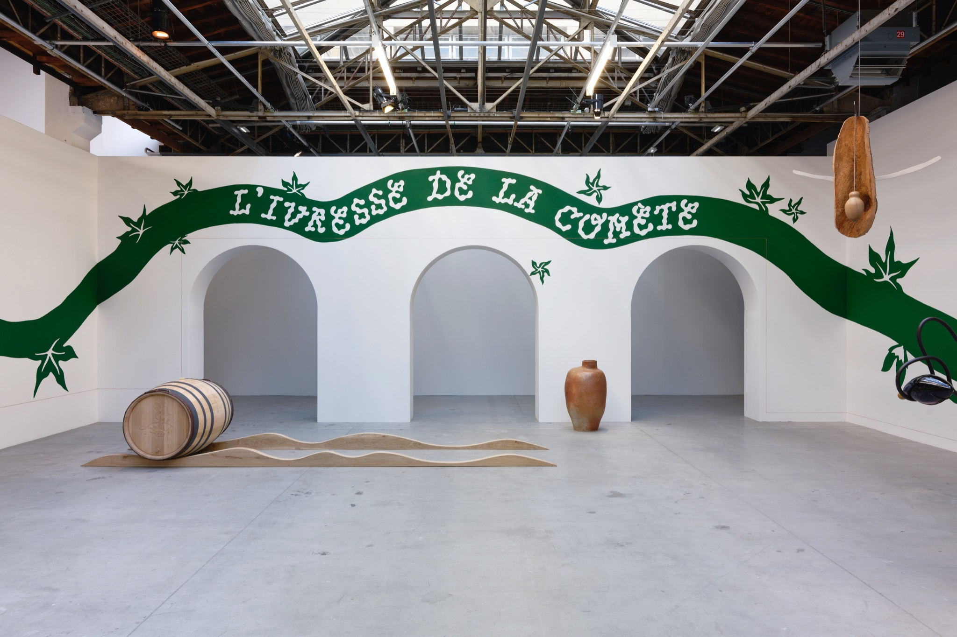
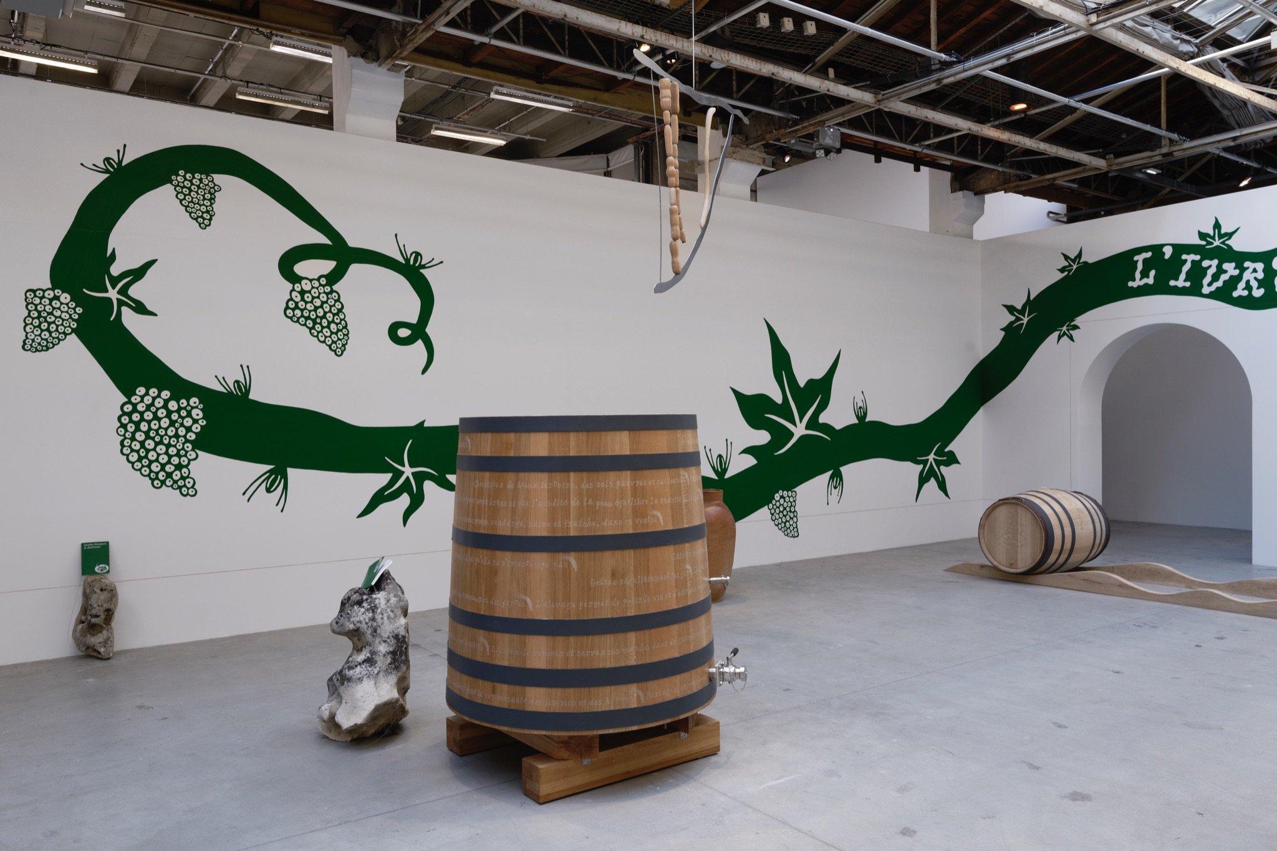
Hélène Bertin, César Chevalier
L’ivresse de la comète, 2022
Exposition Couper le vent en trois, Palais de Tokyo, 2022, photo: Aurélien Mole

Slide 7
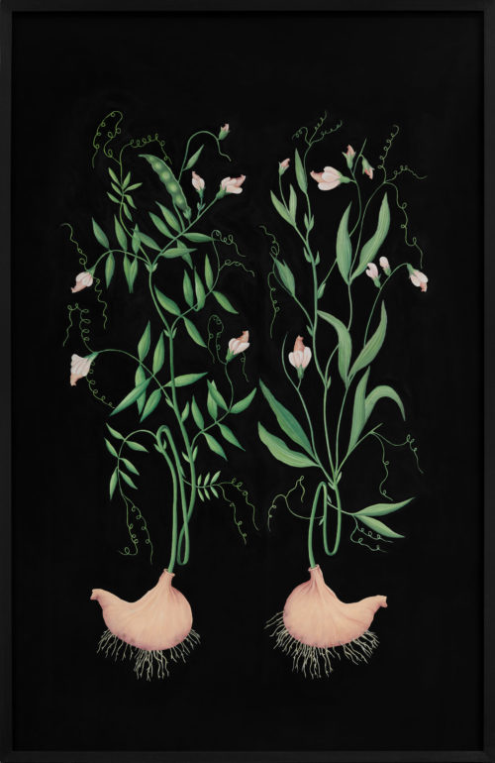
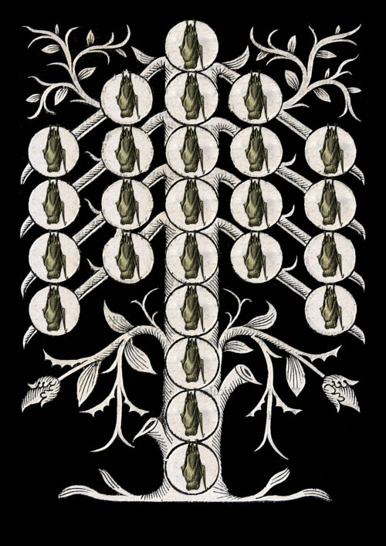
Anthony Duchêne
Arbre trogne à chauve souris, 2020
Anthony Duchêne
J’enherbe le monde 2,”Légumineuse”, 2019

Slide 8
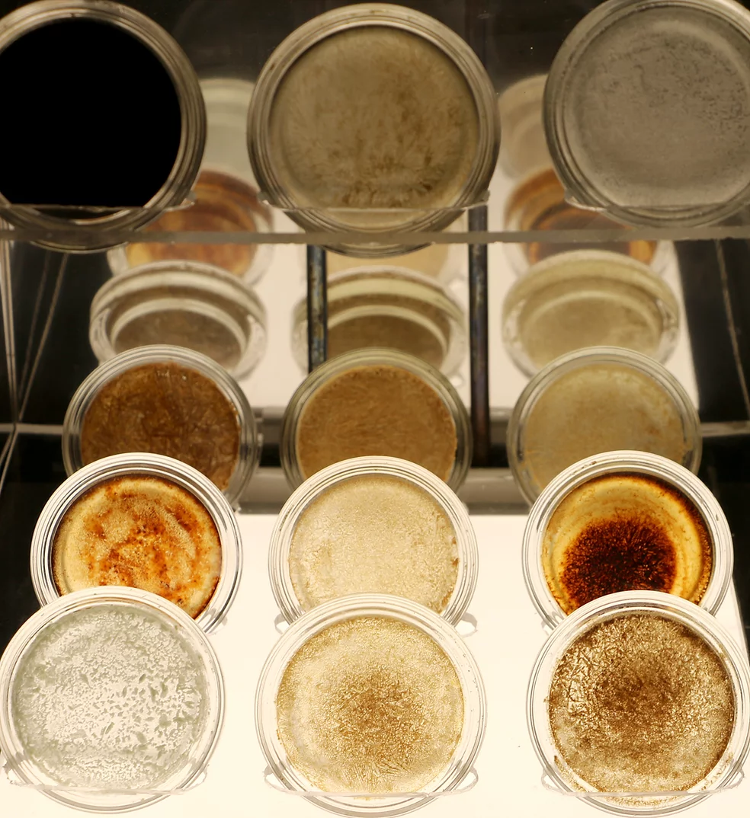
Guillaume Gouerou
Cristallisations Sensibles, Bibliothèque 2018, Cercles 2019

